Slide 1
Mantık Devreleri
DERS 7

Slide 2
Karnaugh Haritaları
(Karnaugh Maps)

Slide 3
Giriş
Devre tasarımında lojik eşitlikleri oluşturmak veya oluşturulan lojik eşitlikleri grafiksel olarak sadeleştirmek için yaygın olarak kullanılan yöntemler; ‘Karnaugh Haritası’ (Karnaugh Maps) ve ‘Quine-McCluskey’ yöntemleridir. Bu bölümde Karnaugh haritası yöntemini açıklayacağız.
‘Karnaugh haritası’ (Karno çizelgesi), sadeleştirilecek eşitliğin bütün değerlerini sıralamak için kullanılan, eşitliğin alabileceği en basit (sade) şekli içeren, hücrelerin oluşturduğu bir yöntemdir. Giriş değişkenlerinin sayısı artıkça ifadelerin sadeleştirilmesinin zorlaştığı bu yöntem, giriş değişkenleri sayısının 6’ya kadar olduğu durumlarda iyi bir sonuç verir.
Genelde kullanılan; 2, 3 ve 4 giriş değişkenli Karnaugh haritalarıdır (çizelgeleridir).

Slide 4
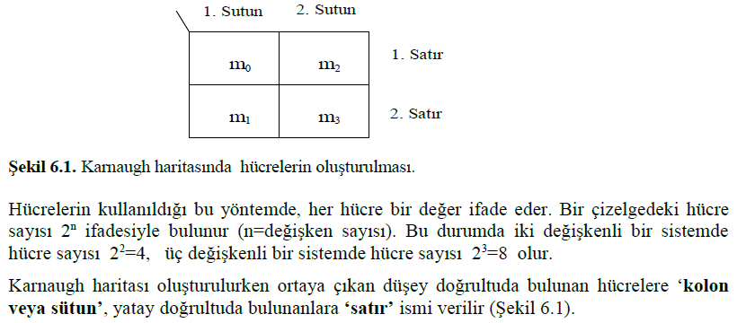

Slide 5
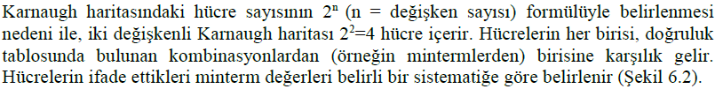
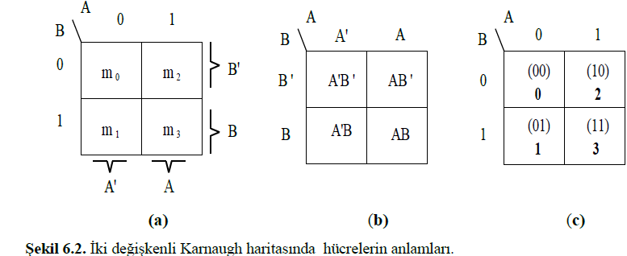
İki, Üç ve Dört Değişkenli Karnaugh Haritaları

Slide 6
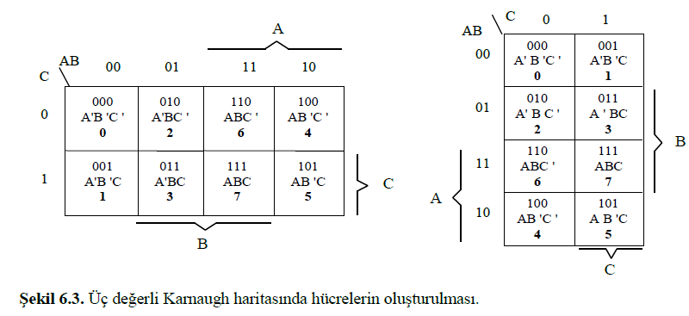

Slide 7
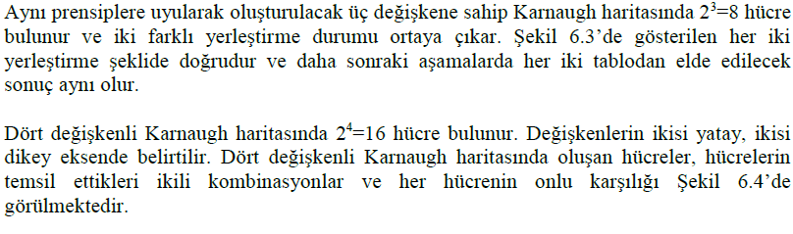

Slide 8
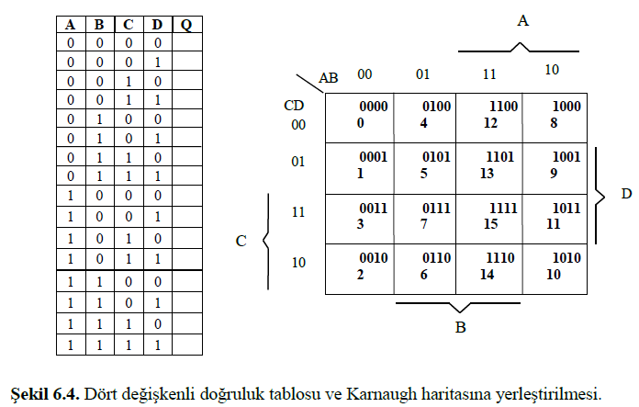

Slide 9
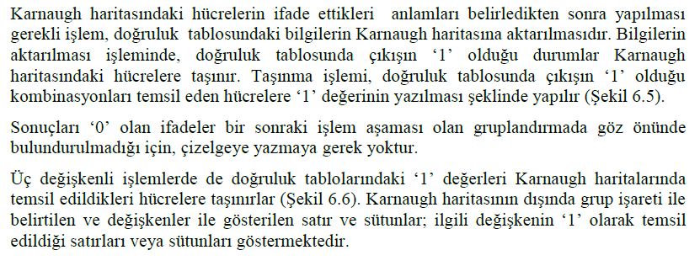

Slide 10
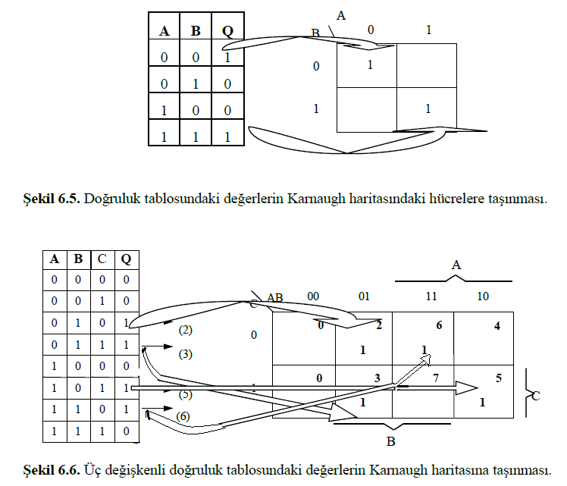

Slide 11
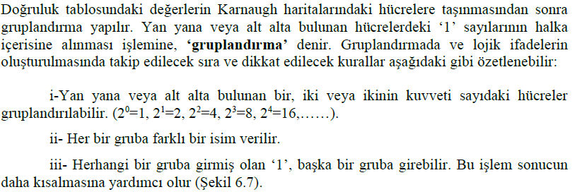
Karnaugh Haritalarındaki Hücrelerin Gruplandırılması ve Gruplardan
Eşitliklerin Yazılması

Slide 12
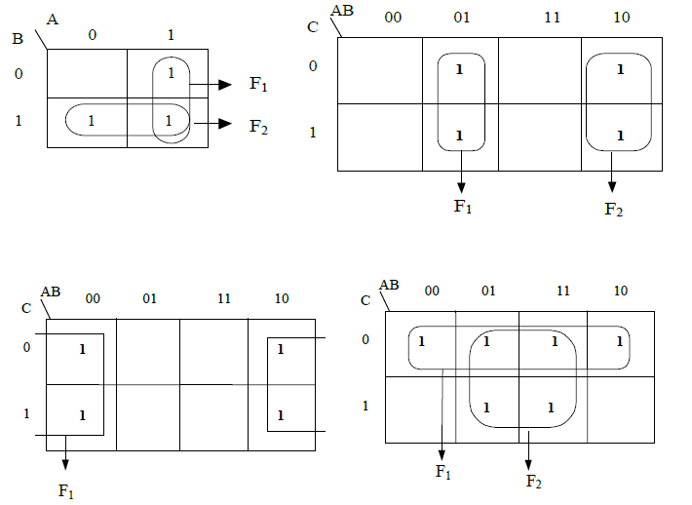

Slide 13
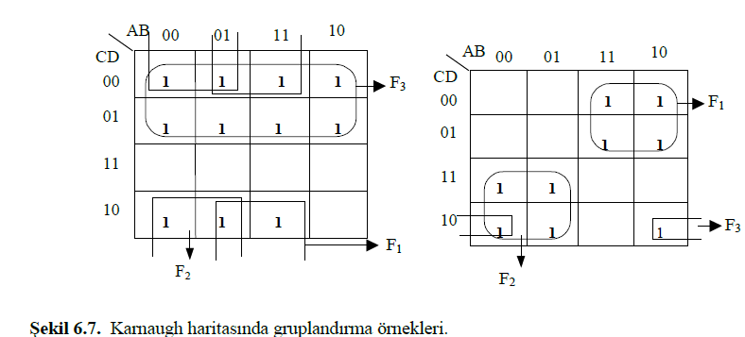

Slide 14
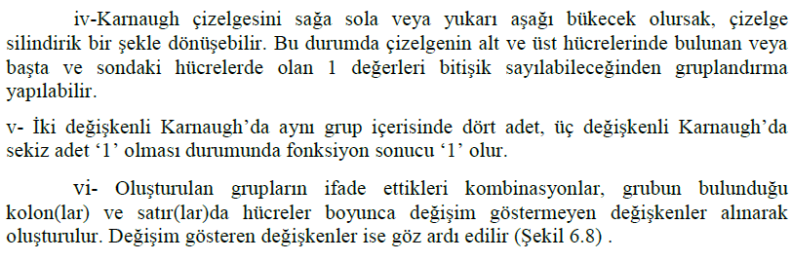

Slide 15
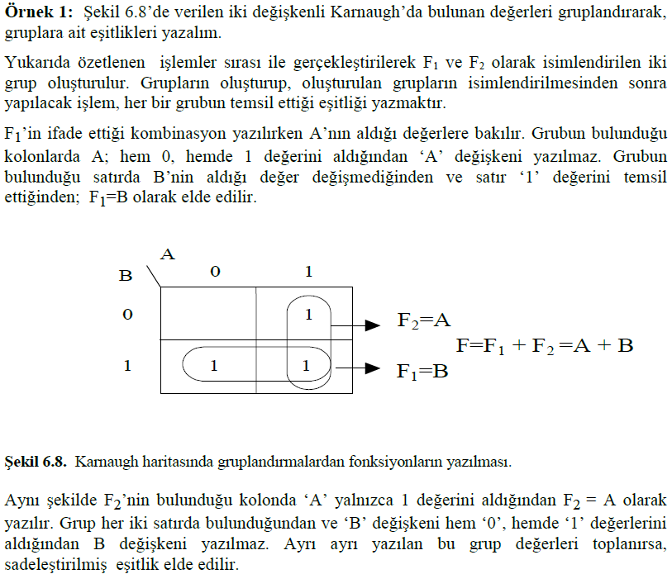

Slide 16
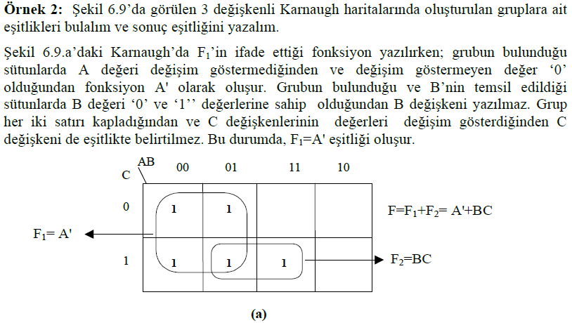

Slide 17
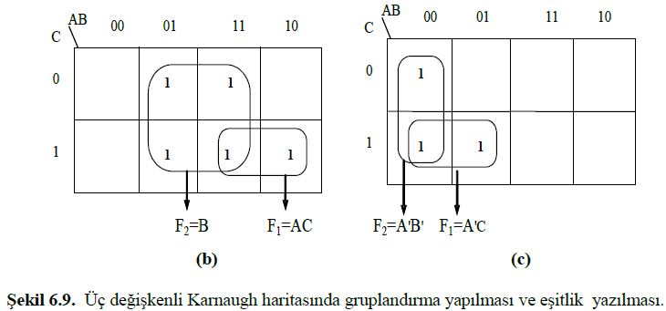
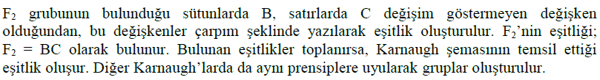

Slide 18
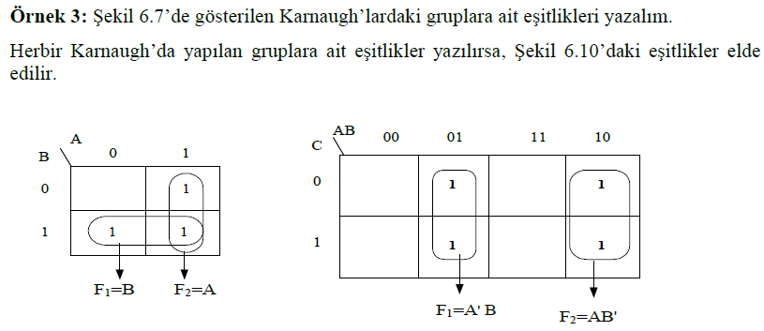

Slide 19
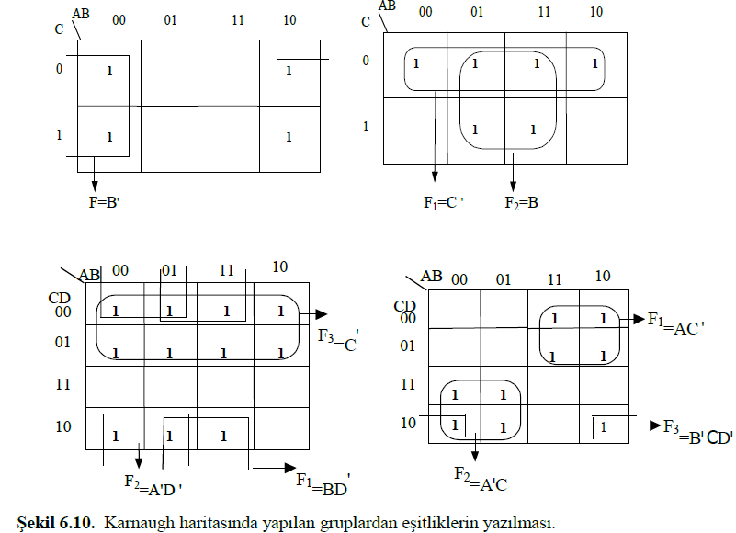

Slide 20
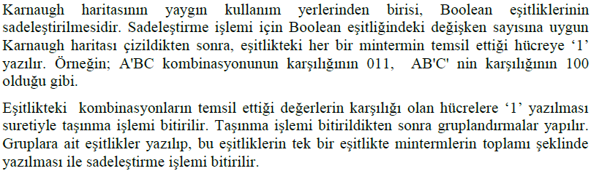
Karnaugh Haritası Kullanarak Boolean Eşitliklerin Sadeleştirilmesi

Slide 21
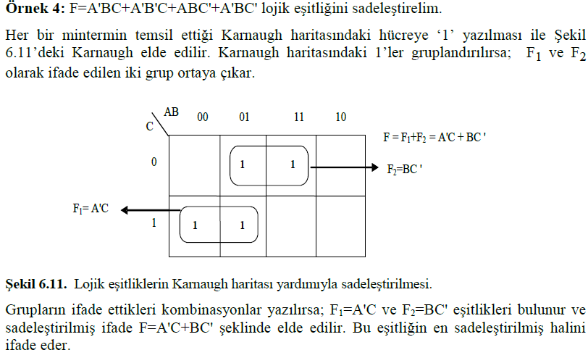

Slide 22
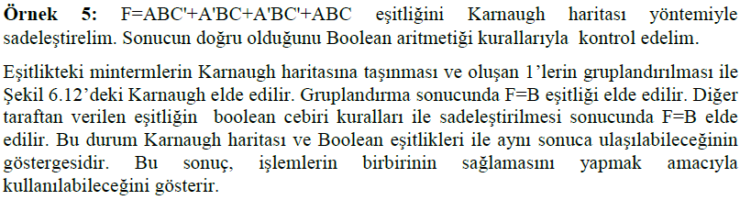
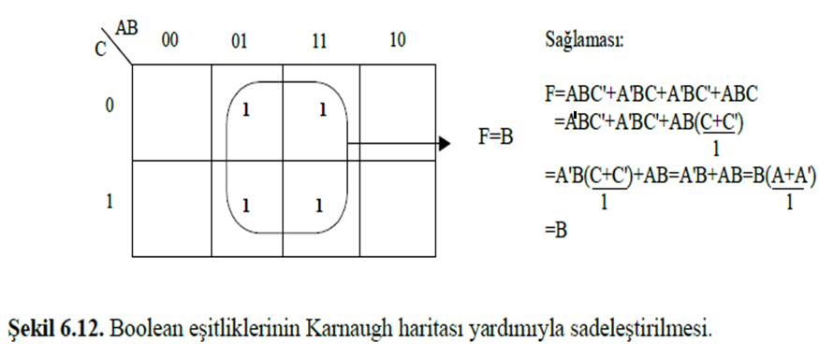

Slide 23
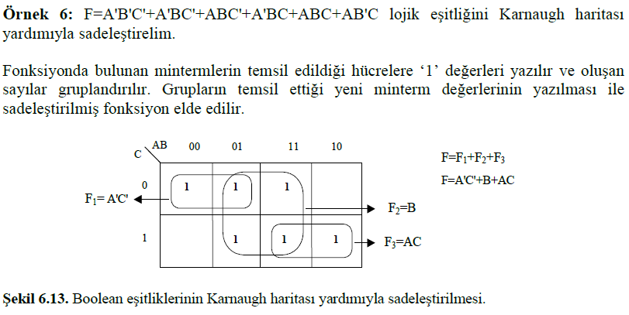

Slide 24
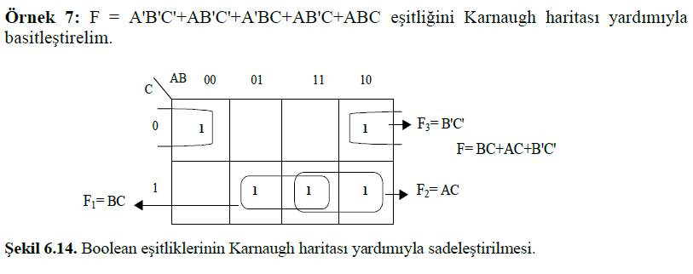

Slide 25
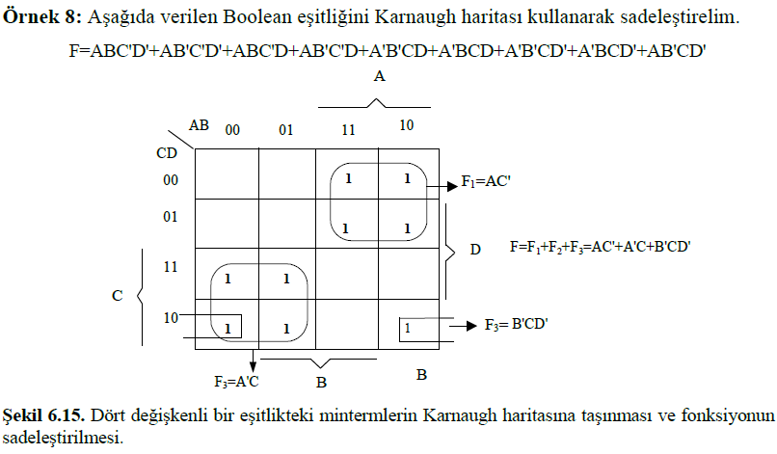

Slide 26
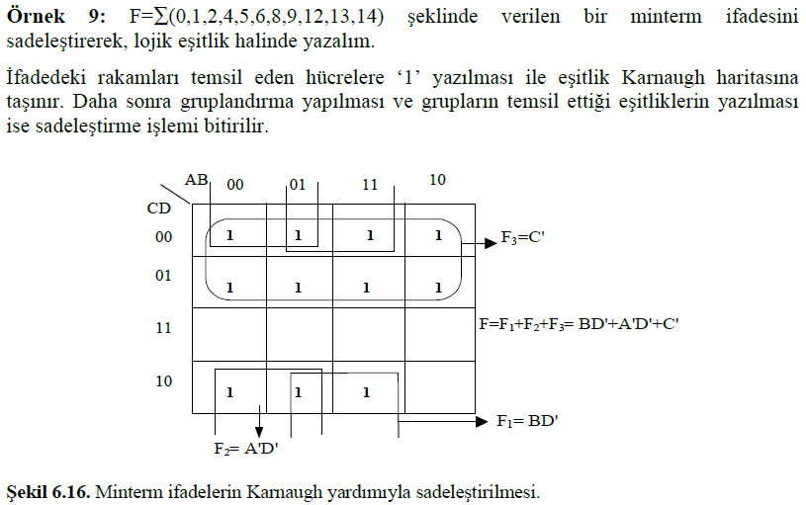

Slide 27
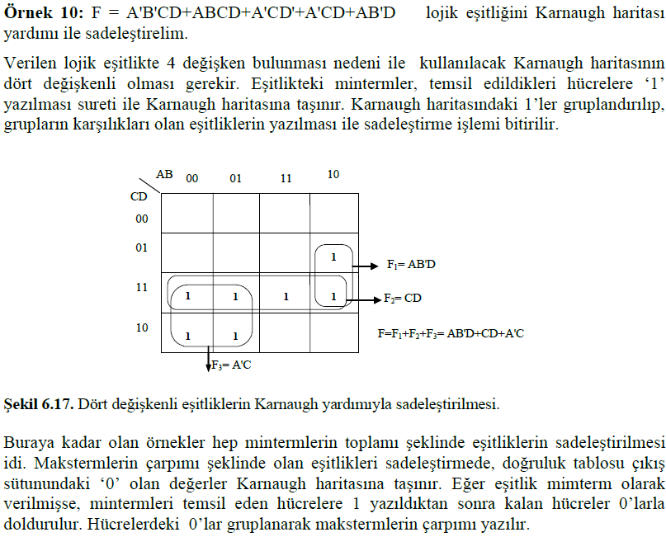

Slide 28
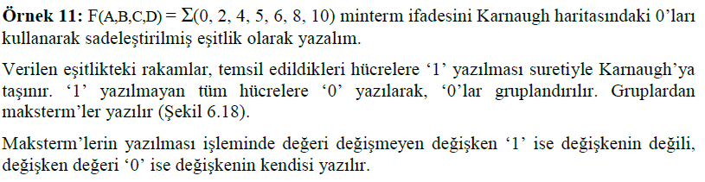
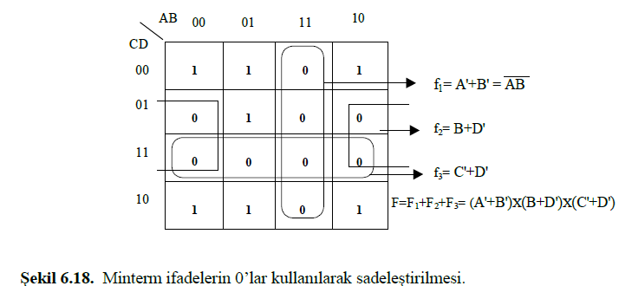

Slide 29
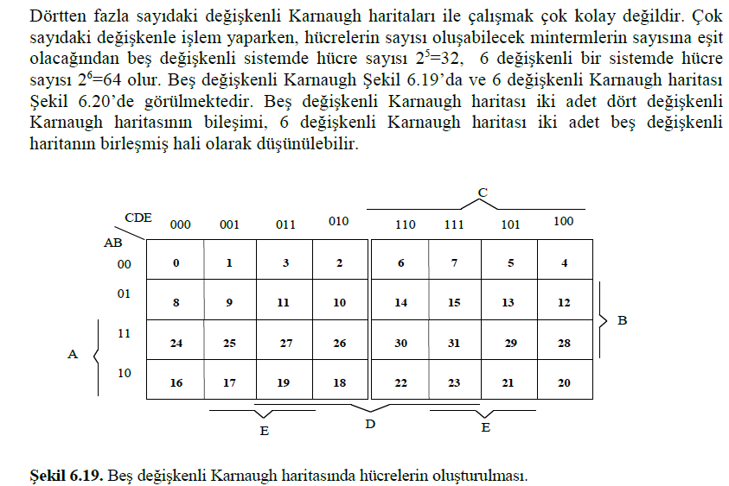
Beş ve Altı Değişkenli Karnaugh Haritaları

Slide 30
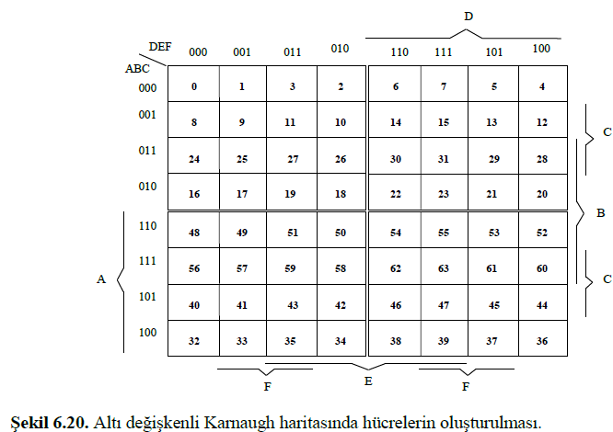

Slide 31
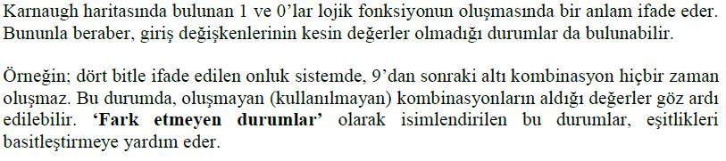
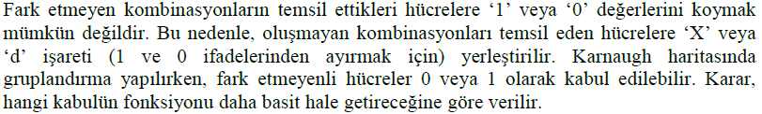
Farketmeyen Durumlu (Don’t Care’li) Lojik Eşitlikler

Slide 32
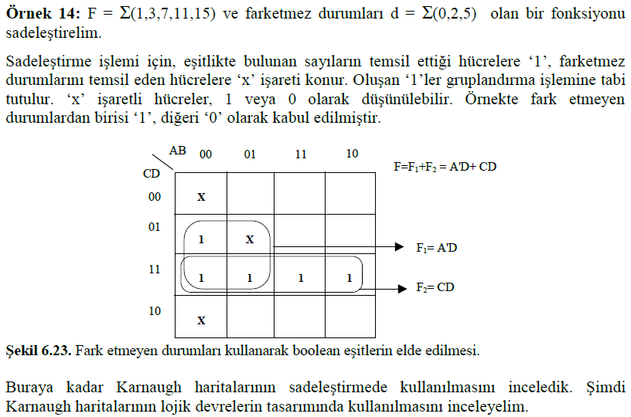

Slide 33
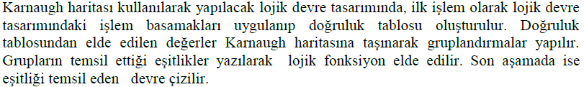
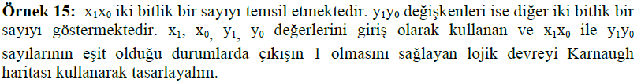
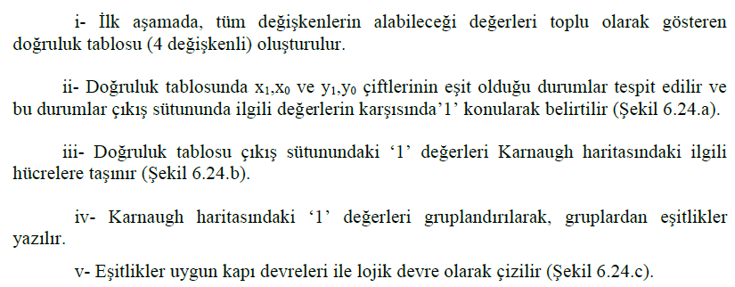
Karnaugh Haritası Yardımı ile Lojik Devrelerin Tasarımı

Slide 34
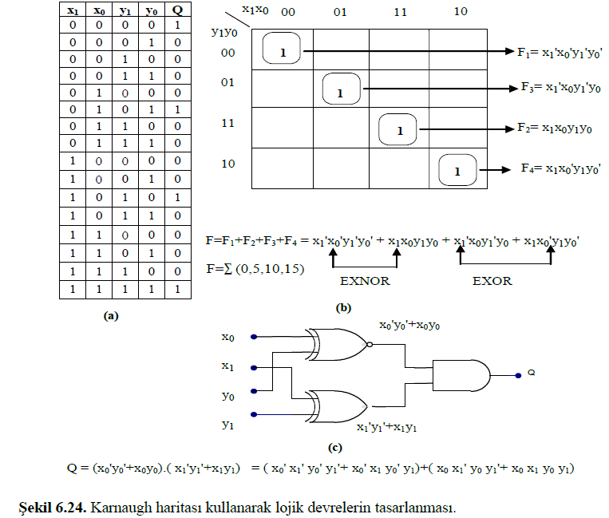
(Çarpmanın dağılımı kuralı)

Slide 35
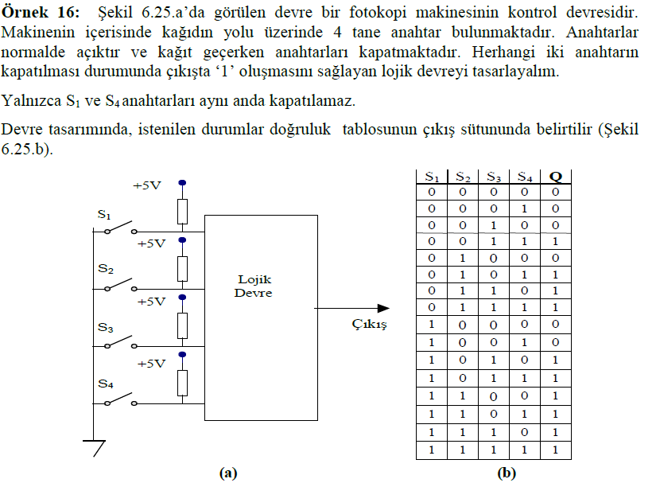

Slide 36
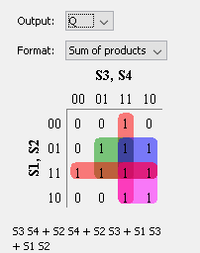
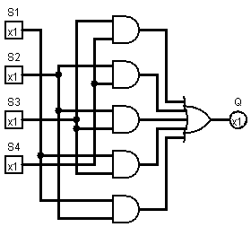
Şekil 6.25. Lojik tasarımda doğruluk tablosunun oluşturulması, Doğruluk tablosunun Karnaugh haritasına taşınması ve lojik devrenin oluşturulması

Slide 37
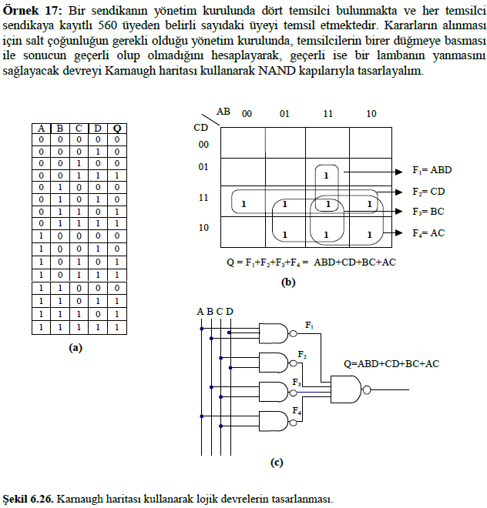
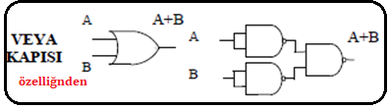

Slide 38
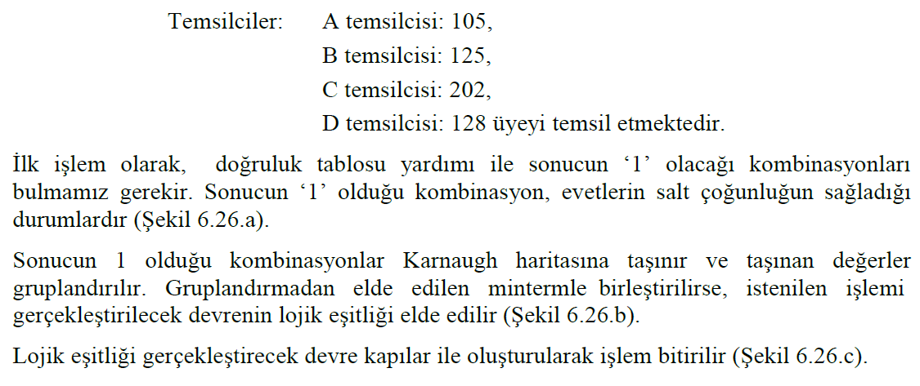

Slide 39
DİNLEDİĞİNİZ İÇİN TEŞEKKÜR EDERİZ

